Slide 1

2020
QG训练营：种树，了解一下
QG STUDIO
主讲人：林文琛

Slide 2
1
引入
2
树与二叉树
CONTENTS
3
二叉树的ADT
4
树的应用
5
作业

Slide 3
PART 1
引入
QG STUDIO

Slide 4
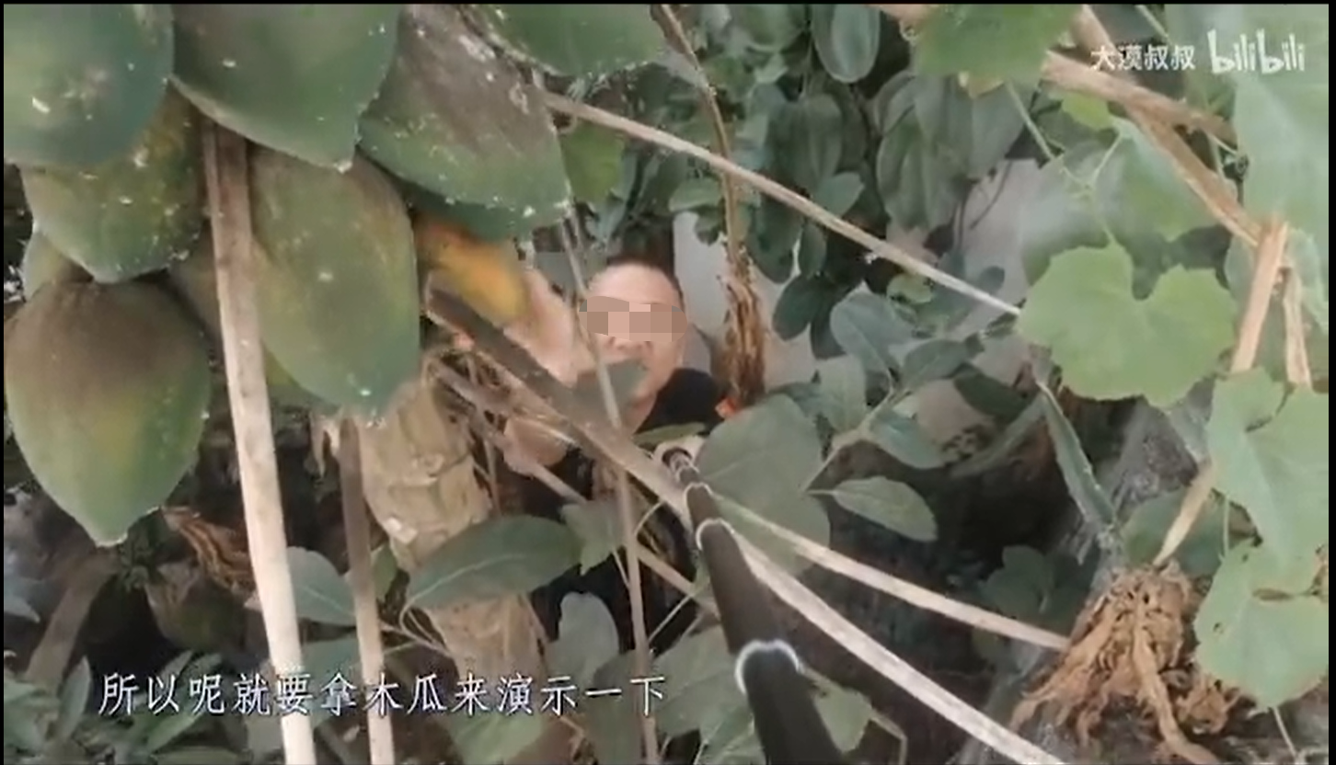
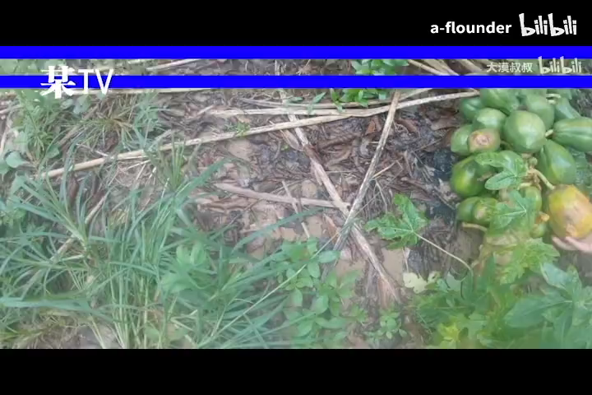
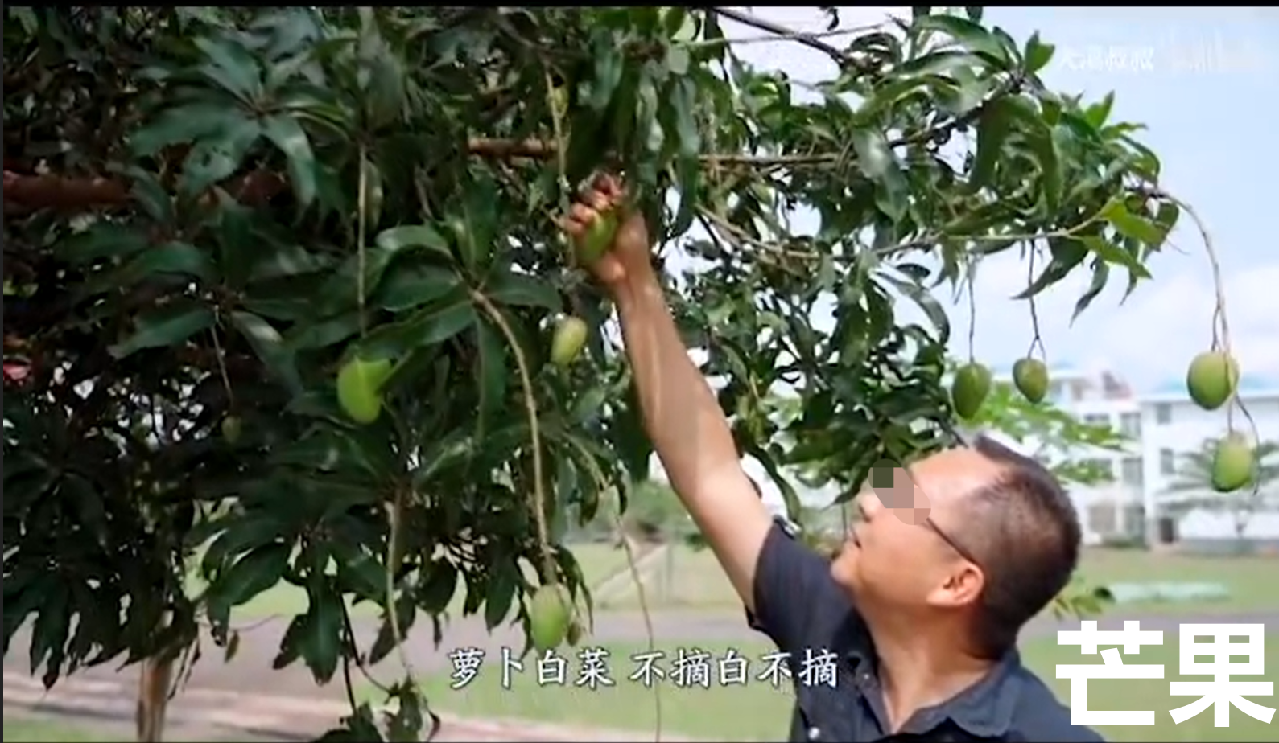
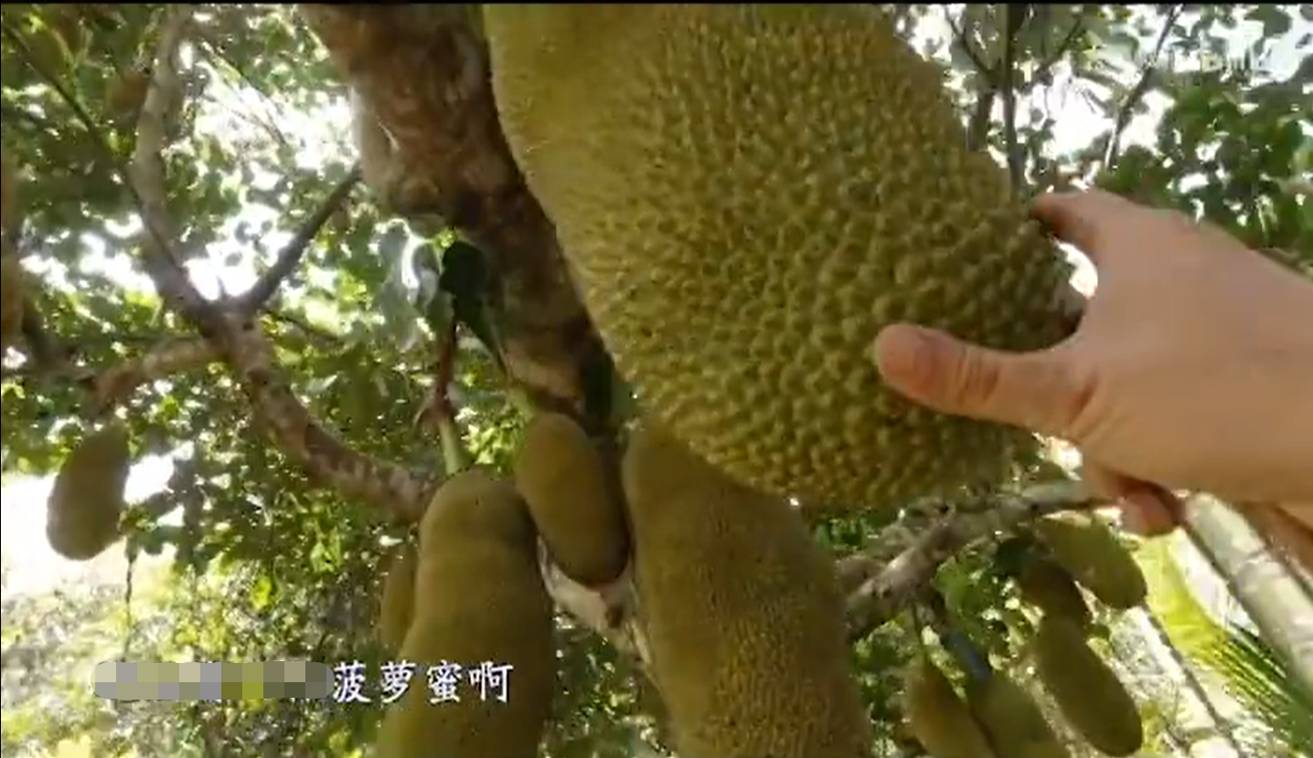
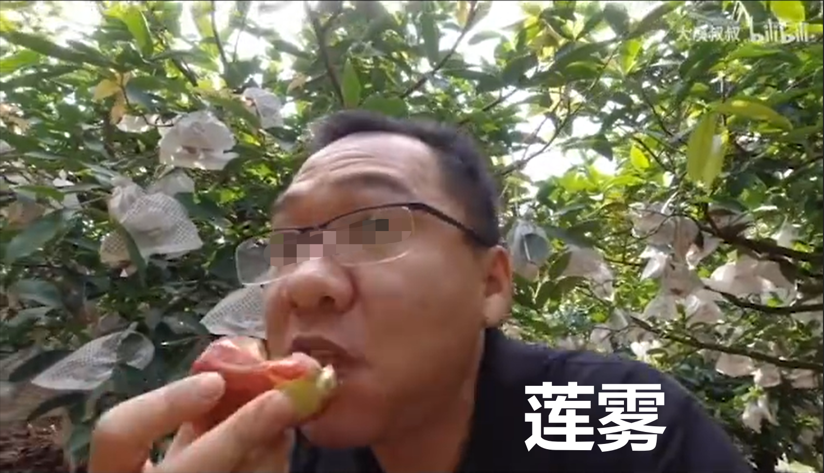
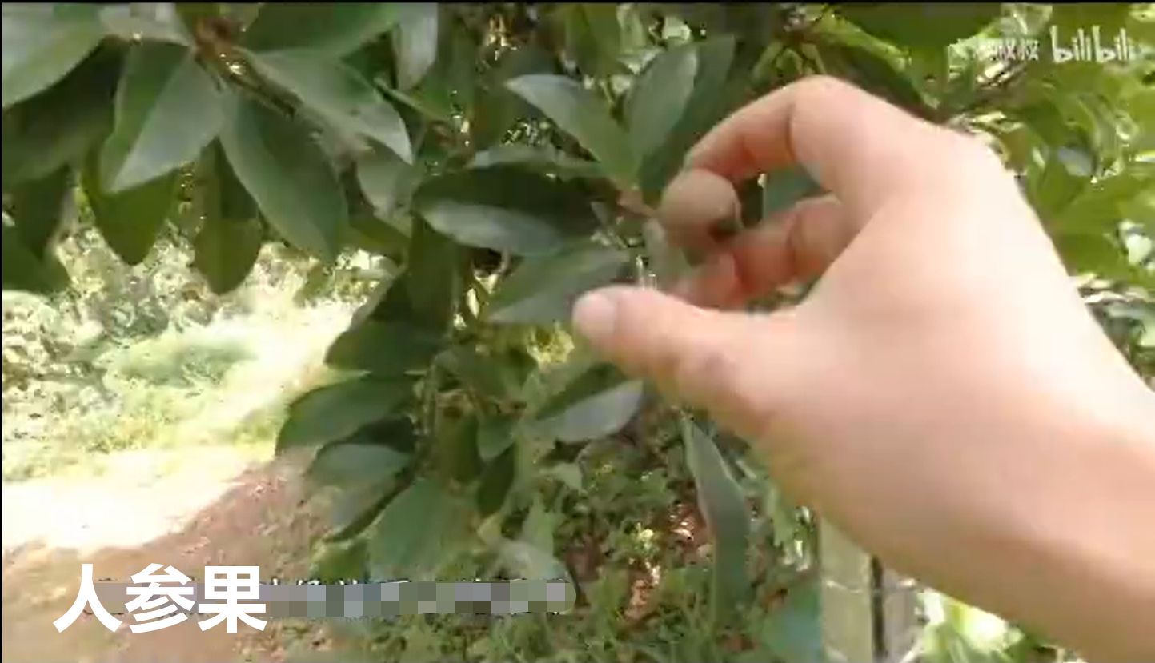
生活中的树
著名
果树
鉴定
”专家”
|
|
木瓜
大盗
大漠
叔叔

Slide 5
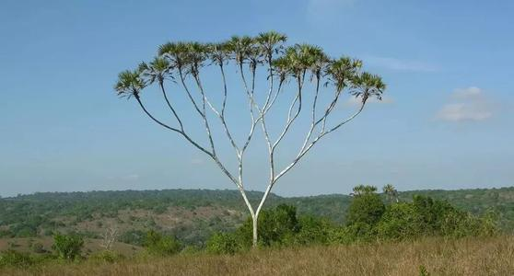
生活中的树
Tree

Slide 6
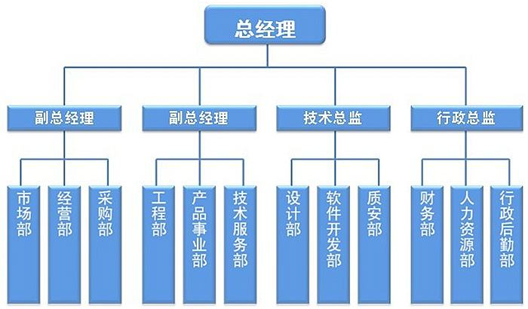
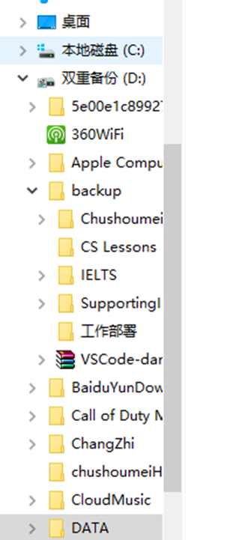
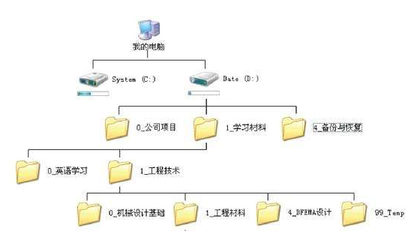
生活中的树形结构
Tree

Slide 7
PART 2
树与二叉树
QG STUDIO
Notes:
接下来我们就来学习一下，树与二叉树。

Slide 8
树的定义
Definition Of Tree
树（Tree）是含有n（n≥0）个结点的有限集合。在任意一棵非空树中：
（1）有且仅有一个特定的称为根（root）的结点；
（2）当n>1时，其余结点可分为m（m>0）个互不相交的有限集T1, T2, … , Tm，其中每一个集合本身又是一棵树。并且T1, T2, … , Tm称为根的子树（SubTree）

Slide 9
树的leader
离散数学
图
......
森林
......
树
......
二叉树

Slide 10
二叉树
Binary Tree
3
二叉树：是每个结点最多有两个子树的树结构，通常子树被称为“左子树”和“右子树”
2
6
特点：每个结点最多有两个子树
实现：顺序实现和链式实现
5
7
类型：
完全二叉树：除最底层外其余各层的结点数都达到最大
满二叉树：除叶结点外每个结点都有左右子叶，且叶结点都在最底层
平衡二叉树：左右子树的高度差绝对值不超过1的二叉排序树

Slide 11
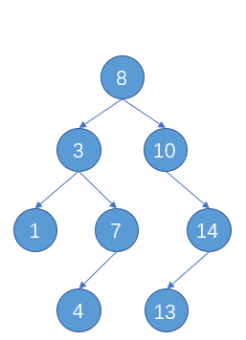
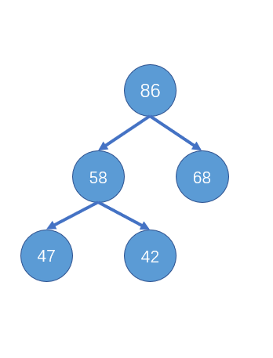
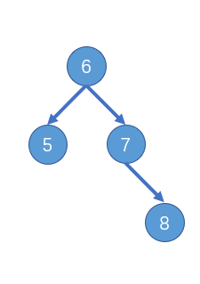
二叉树
Binary Tree
二叉查找树
平衡二叉树
堆

Slide 12
二叉查找树
8
Binary Tree
3
10
性质：对于树中的每个节点 X ，它的左子树中所有项的值小于 X 中的值，而它右子树中所有项的值大于 X 中的值。
1
7
14
假设二叉查找树含有n（n≥0）个结点。
1、一般情况，复杂度为O(logn)
2、最坏情况，寻找的次数要达到n，复杂度为O(n)
4
13
5
6
退化为链表
5
6
7
8
7
next
next
next
next
8

Slide 13
平衡二叉树
Binary Tree
性质：左子树和右子树都是平衡二叉树，且左子树和右子树的高度之差的绝对值不超过1。
1
2
1
失衡
1
0
1
调整
0
2
0
0
（√）
（X）

Slide 14
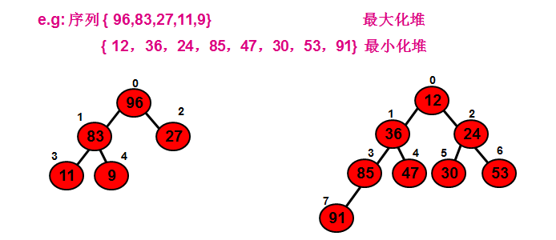
堆
Binary Tree
定义：堆是具有以下特性的完全二叉树，其所有非叶子结点均不大于（或不小于）其左右孩子结点。
类型：大顶堆和小顶堆（大根堆、小根堆）
大顶堆
小顶堆

Slide 15
PART 3
二叉树的ADT
QG STUDIO

Slide 16
1
顺序存储结构
2
链式存储结构
二叉树的存储结构

Slide 17
顺序存储二叉树
Create a Binary Tree
利用二叉树的性质，可用一维数组存储完全二叉树(0号单元不用)，结点的编号对应于结点的下标，完全二叉树的顺序存储结构的类型定义
typedef char TElemType;
// 假设二叉树结点的元素类型为字符
typedef struct {
TElemType *elem; // 0号单元闲置
int lastIndex; // 二叉树最后一个结点的编号
} SqBiTree; // 顺序存储的二叉树

Slide 18
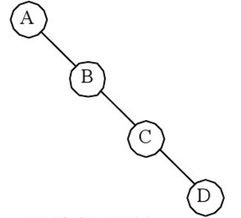
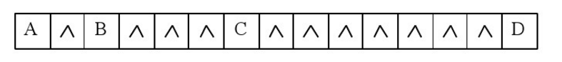
顺序存储二叉树
Create a Binary Tree
造成的问题：
不难看出，如果二叉树的形态接近完全二叉树，那使用顺序存储结构进行存储可以较为节省空间。
但在最坏的情况下，深度为k并只有k个结点的树，则需要2^k的长度数组来存储

Slide 19
链式存储二叉树
Create a Binary Tree
二叉链表
data
数据域
typedef struct BiTNode {
TElemType data; // 数据域
struct BiTNode *lchild,*rchild; // 左、右孩子指针
} BiTNode,*BiTree; // 二叉链表
lchild
rchild
指针域
3
root
3
∧
2
∧
6
2
6
5
7
∧
5
∧
∧
7
∧
Notes:
由于只为存在的结点分配空间，所以不会出现顺序链表的问题。

Slide 20
二叉树的遍历
Traversing binary tree
树的遍历是访问且只访问每个节点一次的过程，可以理解为将树线性化
DLR
LDR
LRD
先序遍历
中序遍历
后序遍历
D
D
D
Notes:
是树结构进行基本操作：插入、删除、修改、查找和排序运算的前提，是二叉树一切运算的基础和核心

Slide 21
后序遍历
LRD
返回结点7的根节点，输出。
按照LRD的顺序继续访问，访问10结点，以其作为根节点继续
按照LRD的顺序继续访问，访问根节点进行输出。
按顺序继续移动到左结点，此时左结点为叶子结点，无左右孩子，进行输出
移动到左结点，此时左结点为叶子结点，无左右孩子，进行输出
移动至右结点，将其作为根节点继续
遍历结束
首先遍历根结点
移动到左孩子，将左孩子作为根结点
8
3
10
遍历结果：
1
4
7
3
13
14
10
8
1
7
14
4
13

Slide 22
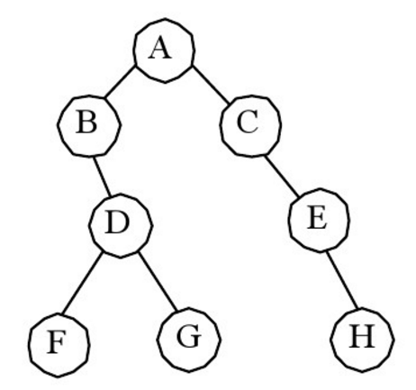
Test
Traversing binary tree
以下哪一个是该二叉树中序遍历的结果？
A、B、D、F、G、C、E、H
B、F、D、G、A、C、E、H
F、G、D、B、H、E、C、A
A、B、C、D、E、F、G、H
先序遍历
中序遍历
后序遍历
层次遍历
B

Slide 23
遍历的递归实现
Traversing binary tree
从刚刚的演示中可以看出，三种遍历其实都是一个递归的过程，三种遍历的不同之处只是访问结点的时机不同，也就是访问根节点，遍历左子树，遍历右子树这3个部分的先后顺序不同
Notes:
然后我们讲讲遍历的两种非递归实现方式，第一种是利用栈，第二种是用三叉链表。

Slide 24
遍历的非递归实现
Traversing binary tree
中序非递归遍历
指针T从根结点出发，向左走到底，并依次将指向沿途的左孩子指针入栈
重复下面步骤，直到T为空。
访问T结点(输出)
若T的右孩子存在，则令T指向右孩子，然后向左走到底，并一次将指向沿途结点的指针入栈。若不存在，则判断栈是否为空。若非空则将栈顶指针出栈并赋予T；若空，则遍历结束。
B出栈，访问
A出栈，访问
T
A
T
T
B
C
T
访问D
访问E
访问C
B
D
E
A
A
A

Slide 25
遍历的非递归实现
Traversing binary tree
使用三叉链表
指向父结点的指针
typedef struct TriTNode {
TElemType data; // 数据域
TriTNode *parent, *lchild, *rchild;
// 双亲、左、右孩子指针
} TriTNode, *TriTree; //三叉链表
lchild data parent rchild
root
root
A
∧
A
B
C
B
∧
C
∧
D
E
∧
D
∧
∧
E
∧
Notes:
接下来我们讲讲层次遍历。

Slide 26
层次遍历
Traversing binary tree
层次遍历是按二叉树的层次从小到大且每层从左到右的顺序依次访问结点。
层次遍历中，当前层先访问的结点，在进行下一层访问时其左、右孩子也先被访问，这符合队列的操作原则。
A
B
C
遍历结果：A B C D E F G
D
E
F
G

Slide 27
层次遍历
Traversing binary tree
层次遍历是使用队列的非递归遍历
遍历步骤：
访问根节点，并将根节点入队
当队列不空时，重复下列操作。
1) 队头结点出队
2) 若有左孩子，则访问左孩子并入队
3) 若有右孩子，则访问右孩子并入队
将队列按照先进先出的原则出队，得到层次遍历的输出结果：
3、2、6、5、7
T
3
T
7
5
6
2
3
2
6
5
7

Slide 28
1
二叉树的销毁
2
二叉树的构造
遍历的简单应用

Slide 29
二叉树的销毁
Destroy the binary tree
由于二叉树的销毁必须逐个释放所有结点，所以应采用遍历的算法框架。合理的结点释放顺序是采用后序遍历，先销毁左、右子树，再释放根结点

Slide 30
二叉树的构造
Create a linked list
利用先序遍历，依次生成结点，建立二叉树的存储结构。在先序遍历序列中，插入表示空子树的符号#，以构成二叉树的树形描述序列。
A
以下列字符串表示：
A(B(D(#,#),E(#,#)),C(#,#))
简写为：
A B D # # E # # C # #
B
C
D
E

Slide 31
PART 3
树的应用
QG STUDIO

Slide 32
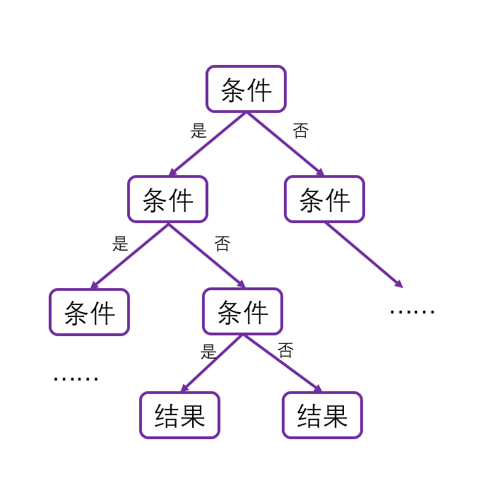
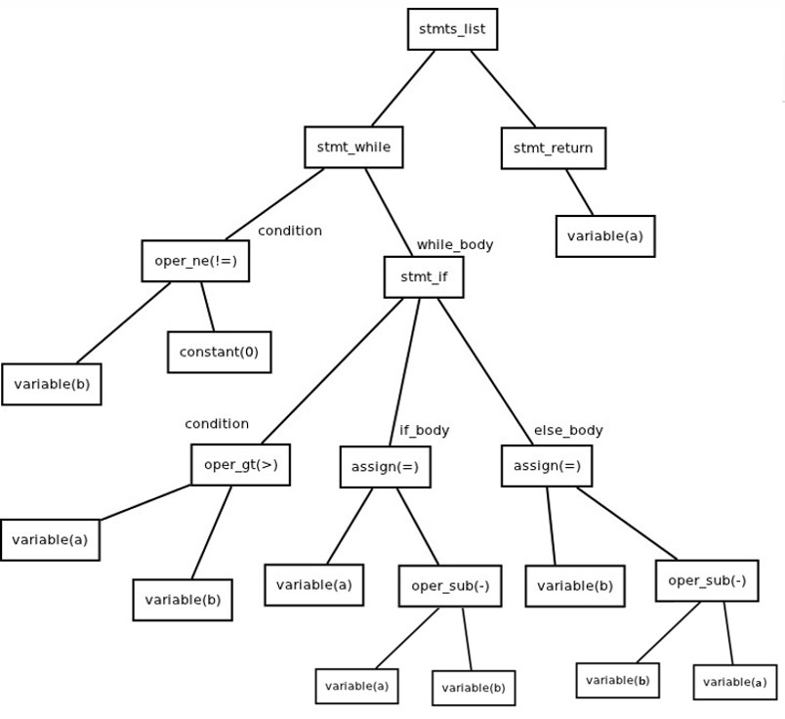
树的应用
决策树
语法树
Notes:
决策树是一种分类和预测方法，基于特征进行分类，形成树状结构，其中内部结点表示一个特征，叶子节点表示一个分类结果
编译器在前端对不同的语言进行词法，语法分析和语义分析后，产生抽象语法树形成中间代码作为输出，供后端处理

Slide 33
前缀表达式计算器
Calculator
+2*34 = 2+3*4
+
+
*
2
12
2
14
3
4
Notes:
你们看这个是不是很熟悉，没错啦，这个就是二叉树，那我们作业就做这个好了。

Slide 34
QG训练营第五次作业
Something interesting
必做：1. 实现二叉树ADT
2. 把实现的接口进行拓展后完成输入前缀表达式（10以内）构造二叉树。
通过生成的二叉树输出计算结果
选做：实现非递归遍历，可结合之前实现的栈，也可使用三叉链表
截止时间：4月26号（本周日）晚上23点前上交至对应导师处
“小平技创新团队”
牌匾

Slide 35
THE LAST
问题答疑
QG STUDIO

Slide 36
No Quest , No Gain
QG STUDIO
QG训练营只是各位人生中极其简短的一次旅程，如果你在这个过程有所收获，那我们的初衷已经完成
希望训练营过后，大家也不要松懈，用更高的要求对待自己。
生命不止，奋斗不息！
谢谢大家！

